Slide 1
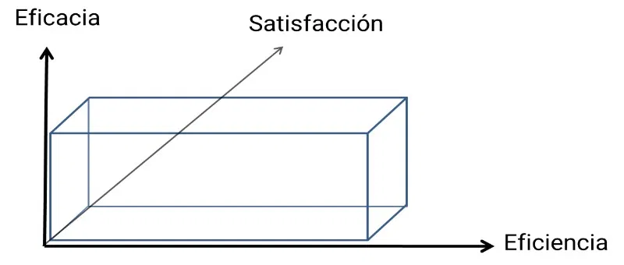
Grado de finalización y la exactitud con que los usuarios consiguen metas específicas
Grado en que las respuestas físicas, cognitivas y emocionales de un usuario que resultan del uso de un sistema, producto o servicio satisfacen las necesidades y expectativas del usuario
Balance entre los recursos empleados y los resultados obtenidos

Slide 2

Tareas que realiza
Diseñar la IU
Responsable de entregar
Mapa de Navegación
Prototipo de la IU
Crear el prototipo de la IU
Diseñador de IU

Slide 3
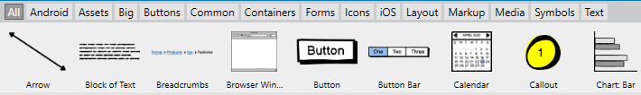

Slide 4

Containers →
Text →
Media →

Slide 5
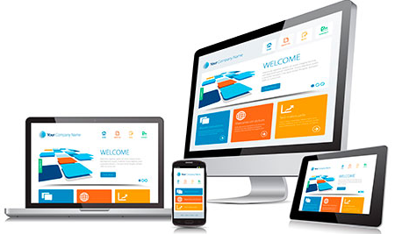

Slide 6
Wireframe (Armazón)
Representación visual básica del diseño.
Mockup (Maqueta)
Especie de diagrama de diseño estático de alta fidelidad.
Prototype (Prototipo)
Se parece mucho al producto terminado, ya que es funcional.
Puede delinear estructuras y diseños de manera eficiente.
No necesita centrarse demasiado en los detalles, sino que debe expresar ideas de diseño sin perderse ninguna parte importante.
Es como un canal que ayuda a los miembros del equipo a comprender mejor sus proyectos.
Debe demostrar marcos de información y contenido, y funciones presentes estáticamente.
Se parece más a un producto terminado o un prototipo, pero no es interactivo y no se puede hacer clic.
Puede ser útil para proporcionar a los inversores una imagen de cómo puede ser un producto terminado y ayudar a los miembros del equipo a revisar su proyecto visualmente.
Puede simular procesos y probar la interacción del usuario
Es una herramienta excelente para obtener comentarios de los usuarios y probar el producto.
Su creación temprana, puede ahorrar una gran cantidad de costos de desarrollo y tiempo, de modo que el trabajo de la arquitectura del producto back-end no será en vano debido a un diseño de interfaz de usuario irrazonable.

